Slide 1


Slide 2


第11章 PHP会话控制

Slide 3


01 Cookie的操作
02 Session的操作
03 Cookie与Session的比较

Slide 4

1 Cookie的操作

Slide 5


主要内容
浏览器中的Cookie设置
01
了解Cookie
02
创建Cookie
03
读取Cookie
04
删除Cookie
05
创建Cookie数组
06

Slide 6
浏览器中的Cookie设置
以IE浏览器为例，Cookie的设置方法如下：
打开IE浏览器，单击“工具”菜单中的“Internet选项”，然后选择“隐私”选项卡，在“设置”区域可以拖动滚动滑块，这样即可修改IE浏览器中的Cookie设置。通常情况下，可以将滚动滑块拖动至“中”或者“中高”级别，这样既可以保护用户的隐私，同时又开启了Cookie。

Slide 7

了解Cookie
Cookie文本文件的格式如下：
用户名@网站地址[数字].txt
Cookie常用于以下3个方面：
记录访客的某些信息。
在页面之间传递变量。
将所查看的Internet页存储在Cookies临时文件夹中，这样可以提高以后浏览的速度。

Slide 8

创建Cookie
创建Cookie应用的是setcookie()函数。
语法
bool setcookie(string name[,string value[,int expire
[,string path[,string domain[,int secure]]]]])
<?php
setcookie("mr",'明日科技');
setcookie("mr", '明日科技', time()+60);
setcookie("mr", "明日科技", time()+60, "/12.1/",". mrbccd.cn", 1);
?>

Slide 9
读取Cookie
在PHP中应用全局数组$_COOKIE[]读取客户端Cookie的值。
<?php
setcookie("mr", '明日科技', time()+60);
if(isset($_COOKIE['mr'])){
echo "读取Cookie：".$_COOKIE['mr'];
}
?>
通过setcookie()函数创建Cookie后，在当前页应用echo $_COOKIE["name"]
不会有任何输出。必须是在刷新后或者到达下一个页面时才可以看到Cookie值
。因为setcookie()函数执行后，会向客户端发送一个Cookie，如果不刷新或者
浏览下一个页面，客户端就不能将Cookie送回。
注意

Slide 10
删除Cookie
方法有两种：一种是使用setcookie()函数删除，另一种是在客户端手动删除Cookie。
<?php
setcookie("mr", "", time()-1);
?>
还可以直接将过期时间设置为0，即直接删除Cookie。
说明

Slide 11
创建Cookie数组
语法
setcookie(string name[下标][,string value[,int expire
[,string path[,string domain[,int secure]]]]])
index.php文件代码
cookie.php文件代码
<?php
setcookie("user[1]","张三");
setcookie("user[2]","李四");
setcookie("user[super]","明日科技");
header("location:cookie.php");
?>
<?php
foreach($_COOKIE['user'] as $key=>$value){
echo $key."=>".$value."<br />";
}
?>

Slide 12
2 Session的操作

Slide 13
主要内容
了解Session
启动Session
01
02
注册Session
使用Session
03
04
删除Session
Session综合应用
05
06
电子商务平台网用户管理和权限控制
07

Slide 14
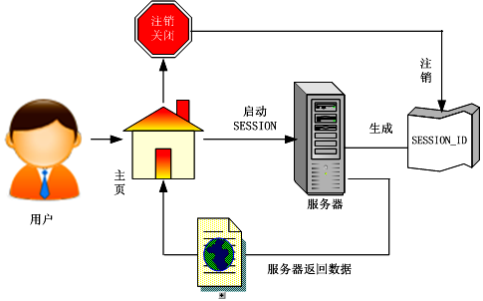
了解Session
在计算机专业术语中，SESSION是指一个终端用户与交互系统进行通信的时间间隔，通常是指从注册进入系统到注销退出系统之间所经过的时间。

Slide 15
启动Session
启动Session使用的是session_start()函数。
语法
bool session_start(void);

Slide 16
注册Session
会话变量启动后，全部被保存在全局数组$_SESSION[]中。
<?php
session_start();
$_SESSION["name"] = null;
?>

Slide 17
使用Session
将各种类型的数据添加到Session中，必须应用全局数组$_ SESSION[]。
<?php
session_start();
$string="PHP从基础到项目实战";
if (!isset($_SESSION['name'])){
$_SESSION['name']=$string;
echo $_SESSION['name'];
}else{
echo $_SESSION['name'];
}
?>

Slide 18



删除Session
  删除单个会话
  删除多个会话
<?php
unset ( $_SESSION['name'] ) ;
?>
方法1
方法2
<?php
session_unset();
?>
<?php
$_SESSION = array();
?>
  销毁Session
<?php
session_destroy();
?>

Slide 19
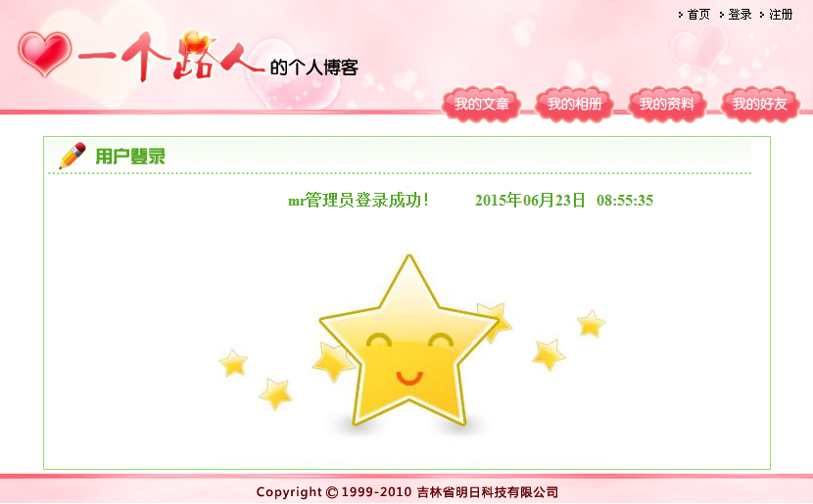
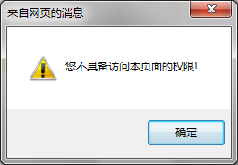
Session综合应用
在Web网站的开发过程中，需要对不同的登录用户设置不同的权限。如果是管理员则可以登录网站后台管理系统，管理网站的数据；如果是普通用户，则只有浏览网站的权限，不可以进入到网站的后台管理系统。编写一个实例，看如何通过SESSION来控制用户对页面的访问权限。

Slide 20
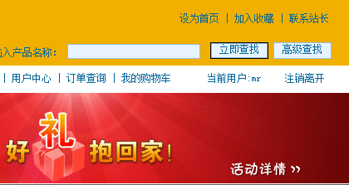
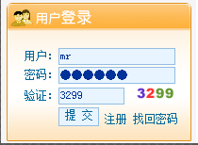
电子商务平台网用户管理和权限控制
使用Session实现电子商务平台网的用户登录和注销的功能，同时应用Session防止非法用户绕过系统登录直接进入系统。
  登录功能的实现

Slide 21
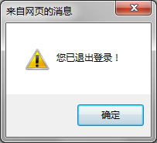
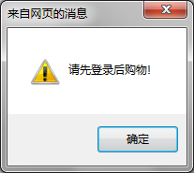
电子商务平台网用户管理和权限控制
  注销功能的实现
  防止非法用户绕过系统登录直接进入系统

Slide 22
3 Cookie与Session的比较

Slide 23
Cookie与Session的比较
Session与Cookie最大的区别是：Session是将信息保存在服务器上，并通过一个Session ID来传递客户端的信息，服务器在接收到Session ID后根据这个ID来提供相关的Session信息资源；Cookie是将所有的信息以文本文件的形式保存在客户端，并由浏览器进行管理和维护。

Slide 24
小结
本章介绍了Cookie及Session的概念和功能，重点放在对Cookie及Session的技术讲解上，并且通过具体的实例对它们在实际Web开发中的应用进行了剖析。Cookie与Session是进行Web开发不可或缺的一部分。希望读者通过本章的学习，能够熟练地掌握这两项技术。

Slide 25
